Slide 1
เราจะออกแบบงานทัศนศิลป์ให้มีจุดเด่นได้อย่างไร
จุดเด่น(Dominance) หมายถึง จุดสนใจหรือจุดที่ทำให้ภาพมีความน่าสนใจ ชวนมองหรือมีความงามด้วยสีสัน รูปแบบ และขนาดที่สะดุดตา วิธีการจัดภาพให้มีจุดเด่นจะต้องกำหนดส่วนประธาน (Principal) ซึ่งเป็นส่วนสำคัญและเป็นจุดสนใจของภาพขึ้นมาก่อน จากนั้นจึงออกแบบส่วนรองเป็นส่วนประกอบ ทำให้ภาพมีความสมบูรณ์

Slide 2
วิธีการสร้างจุดเด่นในงานออกแบบทัศนศิลป์
การสร้างจุดเด่นในงานออกแบบทัศนศิลป์ มีวิธีการ ได้แก่ การสร้างจุดเด่นด้วยขนาด ด้วยสี ด้วยแสงเงา และด้วยลักษณะผิว ซึ่งในแต่ละวิธีจะต้องกำหนดให้มีจุดเด่นเพียงจุดเดียวเท่านั้น
1. การสร้างจุดเด่นด้วยขนาด
เป็นการกำหนดขนาดหรือสัดส่วนของจุดเด่น หรือส่วนสำคัญของภาพด้วยขนาดที่ใหญ่กว่า หรือแปลกกว่าส่วนอื่นเพื่อดึงดูดสายตาให้สัมผัสกับจุดเด่นนั้นๆ

Slide 3
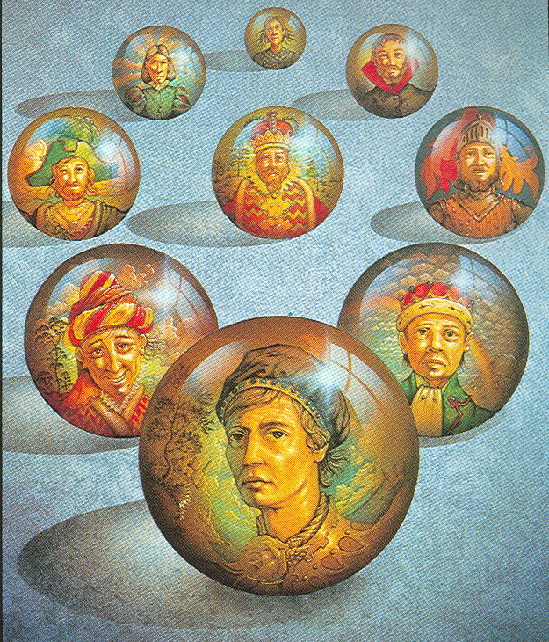
งานออกแบบทัศนศิลป์ที่แสดงจุดเด่นด้วยขนาดที่ใหญ่กว่า และดูแปลกตากว่าอื่นๆ

Slide 4
2. การสร้างจุดเด่นด้วยสี
เป็นการกำหนดสีของจุดเด่นหรือส่วนสำคัญของภาพให้โดดเด่น และแตกต่างไปจากส่วนอื่นๆ เช่น การใช้สีแดงซึ่งมีวรรณะร้อนเป็นจุดเด่น ท่ามกลางสีวรรณะเย็น การใช้สีอ่อนหรือสีสว่างท่ามกลางสีเข้มหรือสีดำ เป็นต้น
งานออกแบบทัศนศิลป์ที่แสดงจุดเด่นด้วยสีที่สะดุดตา
3. การสร้างจุดเด่นด้วยแสงเงา
เป็นการกำหนดแสงและเงาของจุดเด่นที่ชัดเจน ทำให้เกิดมิติ ความตื้นลึก และมีความงามสมจริงเป็นการดึงดูดความสนใจให้ผู้ชมเกิดความรู้สึกคล้อยตาม หรือเข้าใจภาพหรือข้อความที่ลึกออกมาได้โดยง่าย

Slide 5

งานออกแบบทัศนศิลป์ที่แสดงจุดเด่นด้วยแสงเงา

Slide 6
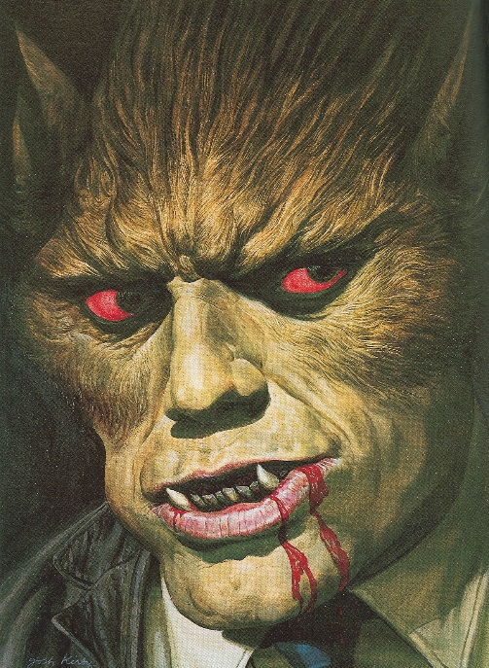
4. การสร้างจุดเด่นด้วยลักษณะผิว
เป็นการกำหนดลักษณะผิวหรือพื้นผิวภายนอกสุดของจุดเด่น หรือส่วนสำคัญของภาพ เป็นลักษณะผิวที่แปลกแตกต่างไปจากส่วนประกอบอื่นๆ ทำให้เกิดความรู้สึกน่าสนใจ
งานออกแบบทัศนศิลป์ที่แสดงจุดเด่นด้วยลักษณะผิว

